Slide 1
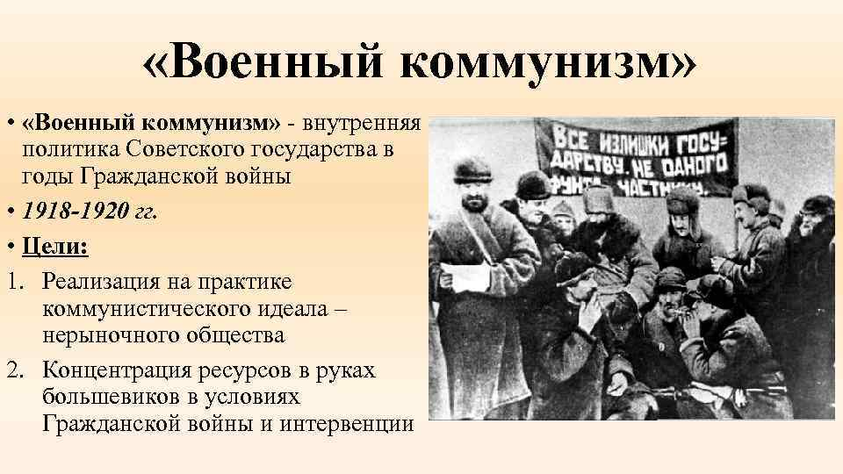
Политика «Военного коммунизма» на территории Курского края и ее последствия.

Slide 2

К сентябрю 1918 года в Курской губернии было создано 2994 комитета бедноты, куда входило 27888 бедняков. По неполным данным, они изъяли в деревне 4513 лошадей, 1811 коров, много сельхозиныентаря. За время заготовительной компании комбеды вместе с продотрядами отправили в Москву, Петроград и другие промышленные центры 2,5 млн. пудов зерна, 1620 вагонов картофеля, овощей, свежих и сушеных фруктов, меда, сахара, живой и битой птицы и других продуктов.

Slide 3
«Как приедем в какое село, ну, понятно, сначала митинг. К их революционному сознанию обращаемся. Так и так, дескать, сколько вас тут жителей, столько от вас пудов зерна государству получить полагается, да столько–то быков да телят в придачу. Раза два для ясности повторим, потом по–хорошему список составим. Кто у них богатеи да кулаки, с тех и начинаем. Предупреждаем: наберём сколько сказано, остального трогать не будем. Ясно? Двух–трёх сразу и покажут. К этим и идём. В амбарах чего найдёшь? Загодя, черти, прячут. Эти, кто похитрей. Тот в поле или в лесу зарывает, а то больше поближе к себе норовят: во дворе, на огороде. Как найдём что, тут и начинается стоющий разговор. Зачем, борода, зарывал? Государству своему, власти твоей собственной, крестьянской, пожалел! Теперь плачь не плачь, всё заберём — начисто! Вот разве укажешь, где что у соседей зарыто или скрыто, может тогда и тебе чего выделим. Вот таким манером всё село с начала до конца просвечиваем... В одиночку нашему брату туда к ним не показывайся. Моду теперь повсюду завели. С обрезами ходят. Они у них под шинелями висят — спрятаны, а руки свободны. Так и не знаешь, кто тебе в спину пульнуть готов»
Курские дни князя Саши Ратиева / сост. Ю.В. Донченко. — Курск, 2007. — С. 264
Прочитайте отрывок и ответьте на вопросы:
Какими методами действовали продотряды в Курской губернии?
У какой категории крестьян хлеб изымали в первую очередь?
Опасно было заниматься продразверсткой?

Slide 4
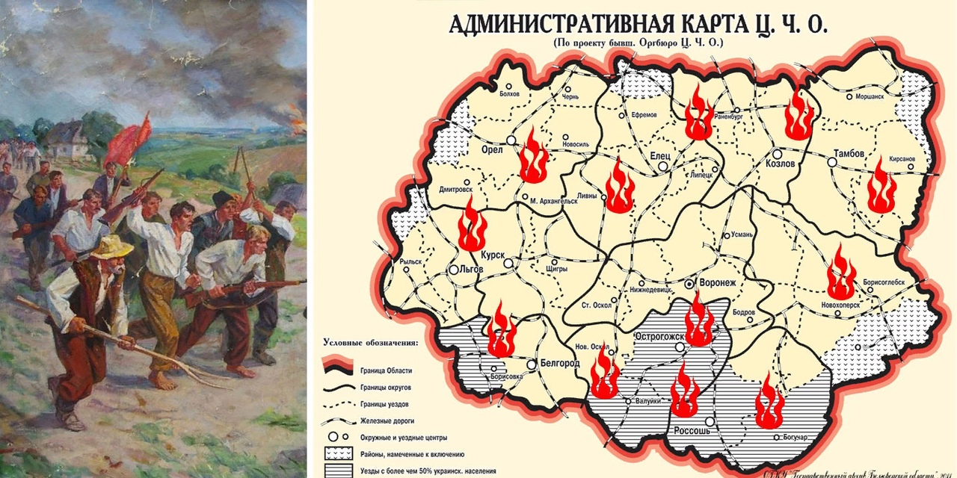
Советские сводки, освещавшие восстания крестьян в губернии, рисуют следующую картину. За период с 25 февраля по 10 марта 1918 г. волнения наблюдались в Фатежском, Дмитриевском, Новооскольском, Грайворонском, Корочанском, Старооскольском уездах. Причиной недовольства стала в первую очередь продовольственная политика большевиков и создание чисто большевистских советов на местах. Далее, недовольство вызывала мобилизация людей, лошадей и духовенства.

Slide 5
Рассказ о «восстании» в с. Ольшанка под Обоянью весной 1918 г.: «В четверг на пасхальной неделе в Ольшанке они [«контрреволюционные элементы»] колокольным звоном собрали сход, ворвались в здание волости, вытащили на улицу военкома, небезызвестного тов. Козлова, и один из них ударил его по голове прикладом, от чего Козлов упал на пороге. Другие выстрелами из винтовок добили его. Прибывший на другой день начальник отряда партизан Трупов нашёл убийц: сына кулака дезертира… С.Н. Алексеева, его товарища Ф.Д. Козлова и Полянского, и расстрелял их»¹
Летопись революционной борьбы в Курской губернии. — Курск, 1923. — С. 34–35
Прочтите отрывок и выскажите мнение: что из себя представляли выступления против Советской власти в 1918 году в большинстве уездов Курской губернии?

